Slide 1
I’M A DESSERT
Dessert Community
디저트 커뮤니티
자바기반 하이브리드 앱 개발자 양성과정 김 도 은

Slide 2
INDEX
계획
주제 및 목적
개발환경 (개발리소스)
작업분할 구조도 (WBS)
작업일정
분석 및 설계
5. 요구사항 분석
6. 유스케이스 다이어그램(Usecase Diagram)
7. 순차다이어그램 (Sequence Diagram)
8. 기능정의서
9. DB설계
구현 및 테스트
10. 핵심코드 및 시연
11. 차후 개발 내용

Slide 3
1. 주제 및 목적
1.1 주제 및 목적
본 시스템은 여러 종류의 디저트를 소개하고 회원간의 커뮤니티를 통해
디저트에 관한 여러 정보를 공유 및 관리할 수 있는
디저트 커뮤니티 관리 시스템
이용자
모든 이용자는 디저트 관련 정보공유,
관리자
관리자는 회원관리, 디저트 정보 등록 및 삭제 등의 관리, 공지사항 및 회원게시판 관리 등의 기능을 이용할 수 있다.
Notes:
기존에 운용되고 있는 공공도서관 및 대학도서관 웹 페이지 및 도서관 관리 시스템인 KOLAS를 참조

Slide 4
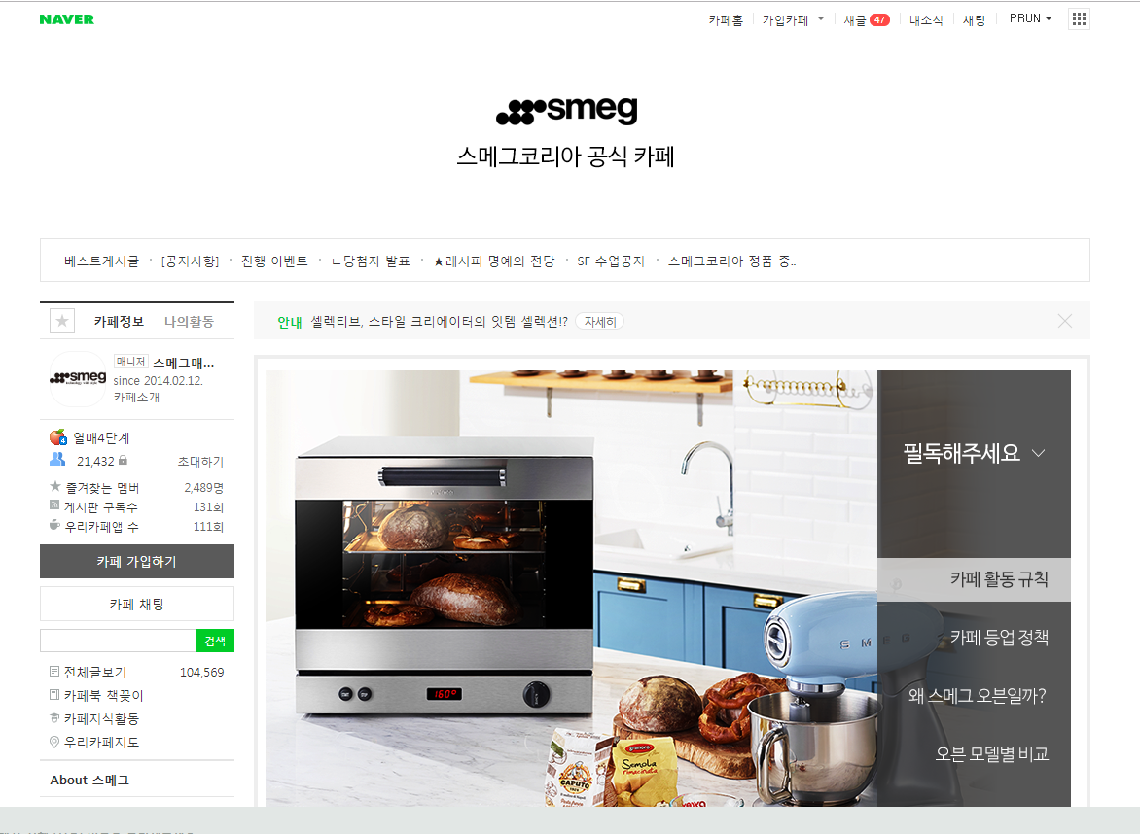
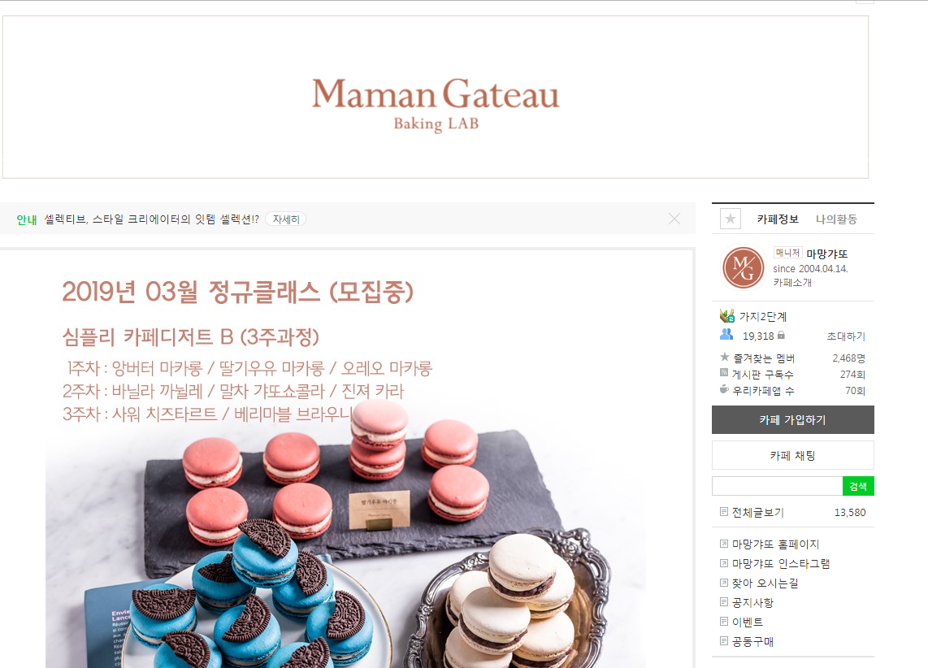
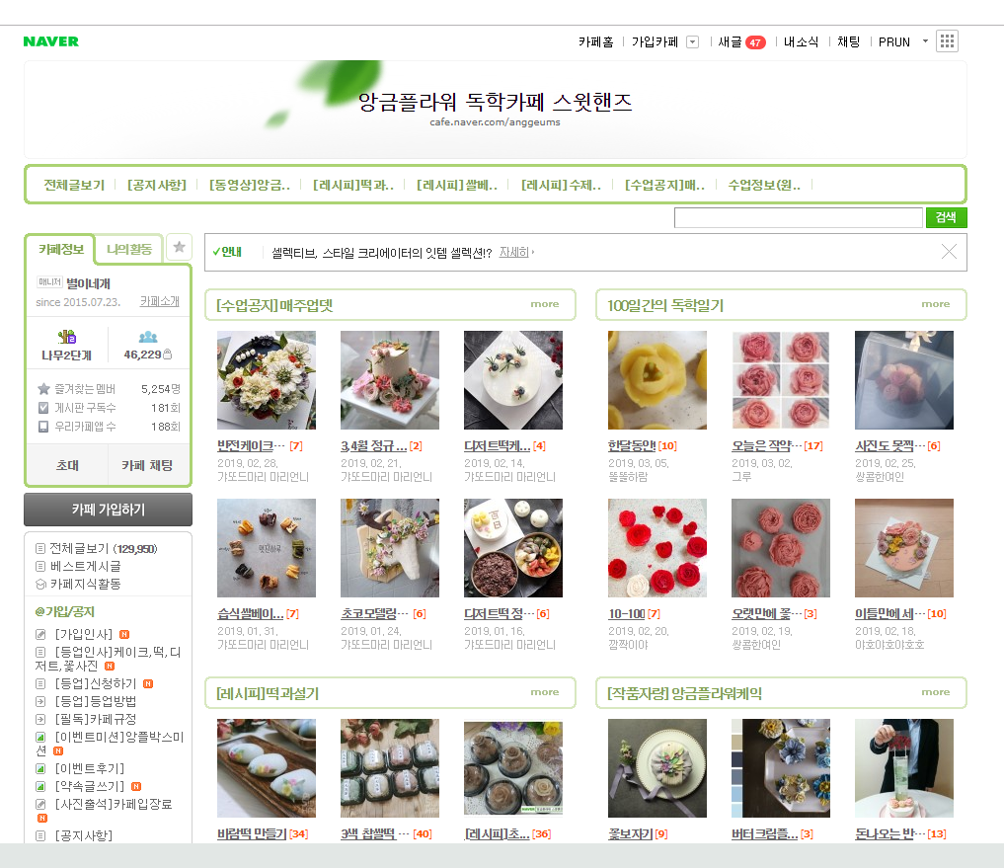
참고자료

Slide 5
2. 개발환경
(Resources)
OS
Windows 7 Ultimate K
WAS
Apache Tomcat 8.5
DBMS
Oracle XE 11g
Language
Java Platform 8, JSP & Servlet
Model
MVC model (model 2)
WEB
HTML5, CSS/CSS3, JavaScript
Tool
Eclipse IDE for Enterprise Java Developers., eXERD (E-R Modeling Tool)
Open
Source
JavaScript jquery-1.12.4, jquery-ui-1.11.4, jquery-easyui-1.4.5, cos-26Dec2008

Slide 6
3. 작업분할구조도
(사용자 모드 측 WBS)
I’M DESSERT
로그인/
로그아웃
로그인/
로그아웃
사용자
관리자
회원
관리
메뉴
디저트 소개글
회원
관리
등록
수정
삭제
보기
레벨관리
레벨 별
목록
회원가입
회원수정
회원탈퇴
EAT ME
(먹 방 자랑 및 카페후기)
COOK ME
요리비법 공유
TALK ME
자유게시판
LEARN ME
베 이 킹 Baking Class
글 작성
글 수정
글 삭제
카페 보기
요리공유
요리수정
요리삭제
요리보기
글 작성
글 수정
글 삭제
글 보기
Baking Class
등록
Baking Class
수정
Baking Class삭제
Baking Class
확인
답변 글
Baking Class신청

Slide 7
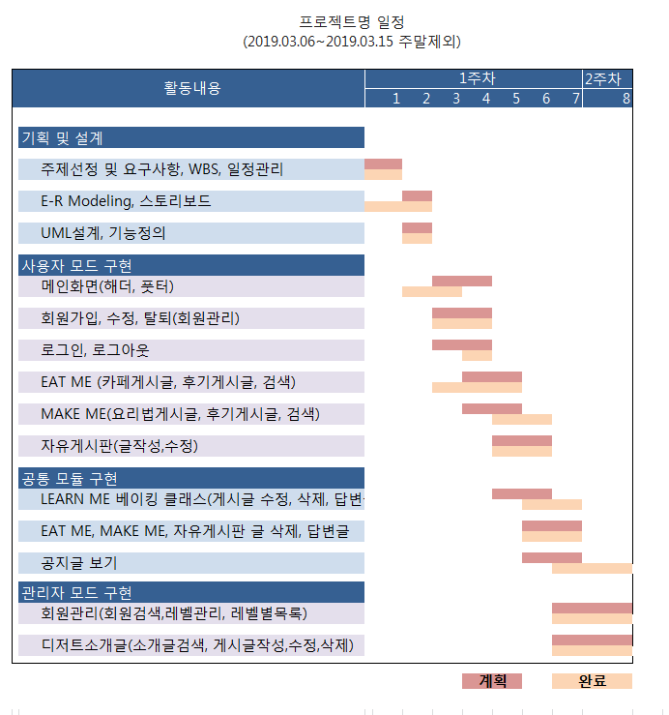
4. Gantt Chart를 이용한 일정관리

Slide 8
5 요구사항 분석
회원
회원가입과 로그인을 마친 회원은 EAT ME, MAKE ME, 자유게시판 메뉴를 이용할 수 있으며 메뉴를 통해 해당 게시글을 작성, 수정, 삭제할 수 있다.
웹 페이지를 통해 가입한 회원은 기본적으로 준회원 등급(배고픈 앨리스)을 획득하며 관리자를 통해 레벨변경이 가능하다.
준회원은 디저트 정보 글, 베이킹 클래스 수강신청 게시판을 제외한 모든 사용자 메뉴이용이 가능하다
게시판의 경우 게시판 글 작성 및 수정 삭제 댓글 및 답글달기를 할 수 있다.
비회원의 경우 게시판 확인만 가능하다.

Slide 9
5 요구사항 분석
관리자
관리자 계정 로그인 시 관리자 모드로 전환 가능한 버튼을 통해 관리자 모드로 진입할 수 있게 한다
회원리스트에서 전체회원 정보를 확인할 수 있으며 등급변경을 통해 특정 회원의 레벨을 변경할 수 있다.
디저트 정보 글은 관리자만이 게시 가능하다.
대부분의 글은 관리자 권한 삭제가 가능하다.
베이킹 클래스 수강신청게시판에서 글쓰기,수정,삭제가 가능하다

Slide 10
5. 요구사항 분석
블랙회원
비회원
준회원
게시글
30개
정회원
게시글 200개
우수회원
회원가입
게시 글 확인
자유게시판 이용
베이킹클레스 답변글
EAT ME 게시글 확인
MAKE ME 게시글 확인
자유게시판 이용
베이킹클레스 답변글
EAT ME 게시글 확인
MAKE ME 게시글 확인
∙ 베이킹Baking Class 이용
∙ 모드게시판 이용
관리자
∙ 회원관리
∙ 디저트 게시글
∙ 베이킹 Baking Class
▷ 용어정리
비회원 : 시스템 내에서 회원가입절차를 거치지 않고 시스템을 이용하는 자
회 원 : 시스템 내에서 회원가입절차를 거쳐 가입한 자로, 네 등급으로 구분된다
관리자 : 관리자 권한을 부여 받은 사서

Slide 11
6. 유스케이스 다이어그램
(usecase diagram)
회원가입
로그인
비번
찾기
정보수정
회원탈퇴
nonmember
회원강등,
레벨별 list
user
디저트 종류와 정보 글
확인하기
디저트 종류와 정보 글 작성,수정,삭제
Class 신청하기
member
<<include>
admin
(librarian)
Baking class
확인,등록,
수정,삭제
카페후기 글,
먹방후기 글
확인, 삭제
카페 후기 글,
먹방 후기 글
작성, 수정
요리비법 공유글 확인, 삭제
요리비법 공유글 작성, 수정
글작성,수정,
답변, 댓글
자유게시판 글 확인, 삭제

Slide 12
7. 순차 다이어그램
(user mode sequence diagram)
방문이용자
가입
로그인/아웃
회원정보
수정
카페 후기,
먹방 후기
요리비법
공유
자유
게시판
디저트
종류 와
정보
BAKING
CLASS
1. 회원정보입력
2. 회원정보확인
3. 로그인
4. 회원정보확인승인
5. 회원정보 수정
6. 수정정보 확인
7. 글 작성/ 댓글 달기/수정/삭제
8. 후기 확인
9. 요리비법 작성/댓글 달기/수정/삭제
10. 요리비법 확인
11.글 작성/답글 달기/ 댓글 달기/조회/삭제
12.게시판 확인
13. 확인하고자 하는 디저트의 정보확인
14.수강신청
15.수강신청 완료 확인/ 강의 확인
14.수강신청/ 강의등록,수정,삭제
15.수강신청 완료 확인/강의 확인

Slide 13
7. 순차 다이어그램
(admin mode sequence diagram)
관리자
로그인/아웃
디저트
종류 와
정보
BAKING
CLASS
회원관리
1. 로그인
2. 관리자승인
3. 정보 작성/수정/삭제
4. 정보확인
5. BAKING CLASS 강의 등록
6. 등록확인
9. 회원 레벨별 다수 이용 순으로 조회 및 회원 레벨 조정
10. 회원 목록 확인

Slide 14
8. 기능정의서
대분류 | 중분류 | 소분류 | 설명
비회원 | 회원관련 | 로그인 | 이용자(회원), 관리자(사서)
 |  | 회원가입 | 웹 페이지 이용을 위한 회원가입
 | 전체 게시 글 | 전체 게시 글 확인 | 종류와 정보에 대한 글 상세보기
관리자 | 회원관리 | 회원검색 | 회원아이디를 입력 받아 상세보기, 강등
 |  | 레벨별 검색 | 가입된 회원들의 레벨별 목록 출력
 | 디저트 종류와 정보 | 정보 글 작성 | 디저트 정보 글 추가
 |  | 정보 글 수정 | 디저트 정보 글 수정
 |  | 정보 글 삭제 | 디저트 정보 글 삭제
 |  | 정보 글 보기 | 디저트 정보 글 상세보기
 | BAKING CLASS | 강의 등록 | 강의 정보 글 추가
 |  | 강의 글 수정 | 강의 정보 글 수정
 |  | 강의 글 삭제 | 강의 정보 글 삭제
 |  | 강의 글 보기 | 강의 정보 글 상세보기
회원 | BAKING CLASS | 강의 등록 | 강의 정보 글 추가
 |  | 강의 글 수정 | 강의 정보 글 수정
 |  | 강의 글 삭제 | 강의 정보 글 삭제
 |  | 강의 글 보기 | 강의 정보 글 상세보기
 |  | 강의 신청 | 강의 정보 글 신청 댓글 작성하기
대분류 | 중분류 | 소분류 | 설명
회원 | 회원관리 | 회원수정 | 가입한 회원의 정보 수정
 |  | 회원탈퇴 | 가입된 회원의 정보 삭제처리
 | 카페 후기 및 먹방 후기 | 후기 목록 | 1페이지에 15개 글 paging 기법으로 이미지로 출력
 |  | 후기 작성 | 카페후기 및 먹방 후기 글 추가
 |  | 후기 수정 | 카페후기 및 먹방 후기 글 수정
 |  | 후기 삭제 | 카페후기 및 먹방 후기 글 삭제
 |  | 후기 보기 | 카페후기 및 먹방 후기 글 상세보기
 | 요리비법 공유 | 글 목록 | 1페이지에 15개 글 paging 기법으로 이미지로 출력
 |  | 글 작성 | 요리비법 글 추가
 |  | 글 수정 | 요리비법 글 수정
 |  | 글 삭제 | 요리비법 글 삭제
 |  | 글 보기 | 요리비법 글 상세보기
 | 자유 게시판 | 글 목록 | 1페이지에 15개 글 paging 기법으로 출력
 |  | 글 작성 | 자유게시판 글 추가
 |  | 글 수정 | 자유게시판 글 수정
 |  | 글 삭제 | 자유게시판 글 삭제
 |  | 글 보기 | 자유게시판 글 상세보기
 |  | 답변 달기 | 답변 글 작성하기
 | 디저트 종류와 정보 | 자리예약/반납 | 자리를 예약하거나 반납하는 것은 1일 기준

Slide 15
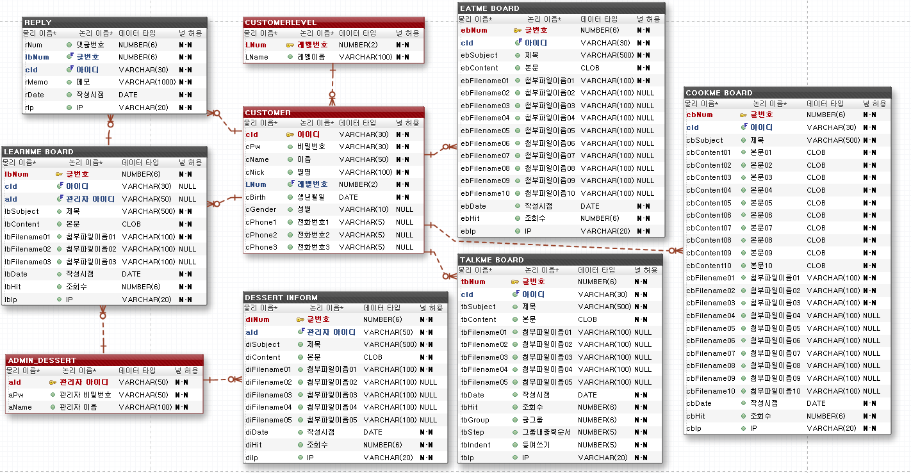
9. DB 설계 (ERD)

